Slide 1

Пресс-конференция
Корпоративные расходы могут быть умными
«Бизнес Card —уникальное решение для управления корпоративными расходами»
11 ноября 2015 г.

Slide 2
Оксана Березина
Пресс-конференция
«Бизнес Card —уникальное решение для управления корпоративными расходами»
11 ноября 2015 г.

Slide 3
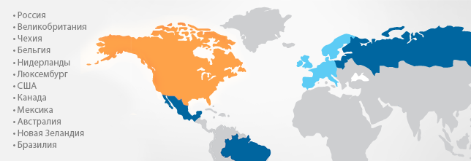
О компании
«Передовые Платежные Решения» - восточноевропейское подразделение международной компании FleetCor – мирового лидера в процессинге топливных карт, представленного в ключевых регионах мира. Крупнейший независимый оператор топливных карт в России.
Более 1 млн. транзакций ежемесячно по всей России.
Капитализация около 14 млрд. долларов*.
Более 600 топливных компаний в России и ближнем зарубежье используют систему для безналичных расчетов на АЗС - Petrol Plus.
Более 14 000 корпоративных клиентов: мультинациональные и российские компании.
*по данным NYSE, октябрь 2015

Slide 4
О компании
Мы предоставляем не просто карты, но и уникальные сервисы для контроля, оптимизации затрат и удобной работы с нами:
Личный кабинет с аналитикой
SMS-уведомления
Предупреждения о подозрительных операциях по картам
Интеграция с системами телематики
Оперативная блокировка карты по звонку
Быстрое зачисление средств на счет
4
Notes:
4

Slide 5
Рынок безналичных корпоративных платежей в России
Объем рынка:
Топливо – 60 млрд $ в год (в т.ч. 30 млрд $ по корпоративным клиентам).
Корпоративные платежи – более 100 млрд $ в год.*
Количество юридических лиц:
Всего юридических лиц с автопарками - 400 тыс.
Всего юридических лиц, которые отчитываются в налоговую - 1 млн.**
*по данным исследования, проведенного ООО «ППР»
**По данным ФНС

Slide 6
Пресс-конференция
Корпоративные расходы могут быть умными
«Бизнес Card —уникальное решение для управления корпоративными расходами»
11 ноября 2015 г.

Slide 7
Корпоративные карты Visa - современные инструменты для оптимизации расходов компаний
11 ноября 2015 г.
Москва

Slide 8
ЗАЯВЛЕНИЕ ОБ ОТСУТСТВИИ ГАРАНТИИ
Настоящая презентация может содержать «прогностические заявления», как их определяет Закон о реформе судопроизводства по частным ценным бумагам (США, 1995). Дополнительно, все лежащие в основе прогнозы относятся к «прогностическим заявлениям». Они включают в себя, но не ограничиваются заявлениями о некоторых целях Visa, прогнозах, исходя из корректированной прибыли на акцию, дохода, корректированной операционной маржи, оборота свободной наличности, показателя роста этих и других экономических величин. По своей природе, прогностические заявления: (i) применимы только на дату заявления , (ii) не являются гарантиями будущих результатов и (iii) подвержены риску, погрешностям, вследствие чего фактические результаты могут существенно отличаться от прогностических заявлений. Пожалуйста, не питайте неоправданные надежды на такие утверждения, которые относятся только к дате настоящей презентации. Visa не будет пересматривать или обновлять прогностические заявления, только если это не будет ее обязанностью в соответствии с законодательством США о ценных бумагах.
Вся информация предоставляется «как есть» исключительно в информационных целях. Visa International не несет ответственности за любые информационные ошибки, неполноту, задержку или любые действия, предпринятые, полагаясь на содержащиеся здесь данные.
Изучение частных случаев, статистика, исследования и рекомендации предоставлены «КАК ЕСТЬ» и предназначены только для информационных целей; на них не следует полагаться для целей предоставления консультаций по операционным, маркетинговым, юридическим, техническим, финансовым вопросам, вопросам налогообложения или иным вопросам. В процессе реализации
любой новой стратегии или практики, пожалуйста, обратитесь к Вашему юридическому консультанту с целью определения того, какие законы и правила могут быть применимы к вашей конкретной ситуации. Реальные затраты, экономия и преимущества, получаемые в результате выполнения любых рекомендаций или программ, могут варьироваться, исходя их конкретных потребностей вашего бизнеса и требований программы. По своей природе рекомендации не являются гарантиями будущих показателей или результатов деятельности, и в отношении них могут существовать риски, неопределенности и предположения, которые сложно спрогнозировать или оценить. Мы сделали предположения исходя из нашего опыта и нашего понимания исторических тенденций, существующих условий, ожидаемых в будущем событий, а также иных факторов, которые, по нашему мнению, имеют отношение к рассматриваемой ситуации. В отношении рекомендаций могут существовать риски и неопределенности, которые способны привести к тому, что текущие и будущие результаты и тенденции будут существенно отличаться от предположений или рекомендаций. Компания Visa не несет ответственности за использование Вами информации, содержащейся в настоящем документе (включая ошибки, пропуски, неточности или несвоевременность любого характера) или за любые предположения или заключения, которые вы можете сделать в связи с ее использованием. Компания Visa не предоставляет никаких гарантий, явно выраженных или подразумеваемых, и в прямой форме заявляет об отказе от предоставления гарантий пригодности для коммерческих целей и пригодности для использования в конкретных целях, какой-либо гарантии отсутствия нарушений прав интеллектуальной собственности любых третьих лиц, какой-либо гарантии того, что информация будет соответствовать требованиям клиента или какой-либо гарантии того, что информация является актуальной и не будет содержать ошибок.
Компания Visa не несет ответственности перед клиентом или любыми третьими лицами за любые убытки, включая, но не ограничиваясь, любые реальные, косвенные, случайные или штрафные убытки, а также за любые убытки в связи потерей прибыли, приостановкой деятельности, утратой деловой информации, или за иные денежные потери

Slide 9
Обзор рынка
Объем рынка коммерческих карт в России
Период | Карты для юридических лиц
 | Карт в обращении | Всего операций | Из них:
 |  |  | Снятие наличных | Оплата товаров
 | тысяч шт. | млрд руб. | млрд руб. | млрд руб.
2009 год | 200 | 352,7 | 125,3 | 227,3
2010 год | 300 | 411,8 | 173,9 | 237,9
2011 год | 400 | 638,3 | 257,2 | 381,1
2012 год | 500 | 600,8 | 388,2 | 212,6
2013 год | 600 | 990,1 | 568,7 | 421,4
2014 год | 700 | 1 480,7 | 878,6 | 602,2
2014 к 2013 | 17% | 50% | 55% | 43%
Источник: Сайт Центрального Банка РФ, www.cbr.ru, 2015

Slide 10
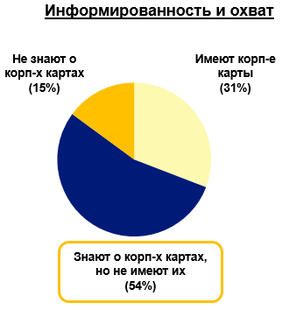
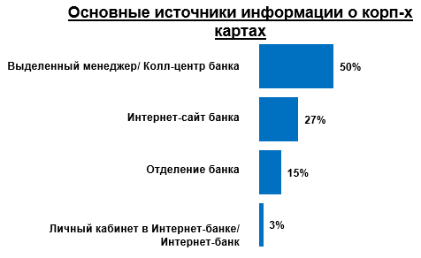
Исследование рынка
Способы оплаты T&E расходов в российских компаниях (средний и крупный бизнес с годовым оборотом от 100 млн руб.)
Основные источники информации о корпоративных карты
Источник: исследование рынка IPSOS Suisse SA, 2013

Slide 11
Потребности коммерческих организаций
Потребности компаний в сфере платежей по всему миру во многом схожи и сводятся к 3 основным задачам:
Оптимизация
Экономия ресурсов на осуществление операций
Более выгодные условия работы за счет консолидации
Контроль
Оперативная информация для учета и анализа
Соответствие
Соблюдение внутренних политик
Детали платежа из независимого источника
Сигнализирование о нарушениях
Прозрачность ценообразования
Удобство как для сотрудника так и для компании
Повышение эффективности процессов
Сокращение накладных расходов

Slide 12
Пресс-конференция
Корпоративные расходы могут быть умными
«Бизнес Card —уникальное решение для управления корпоративными расходами»
11 ноября 2015 г.

Slide 13
Павел Бельтюков
Пресс-конференция
«Бизнес Card —уникальное решение для управления корпоративными расходами»
11 ноября 2015 г.

Slide 14
Каждый день компании сталкиваются с расходами на:
Автопарк
Топливо
Ремонт и обслуживание
Мойка и шиномонтаж
Платные дороги и парковки
Оплата штрафов
Командировочные
Покупка ж/д, авиа-билетов.
Оплата гостиниц
Рестораны, кафе
Оплата визы и консульских сборов
Разовые расходы
Разовые расходы удаленных сотрудников
Корпоративные мероприятия
Прочее
Хозяйственные расходы
Офисные расходы
Представительские расходы
Онлайн-платежи
И используют разные методы для оплаты корпоративных расходов: топливная карта, банковская карта, наличные.
У нас есть решение, которое поможет упростить процессы и сэкономить время — Бизнес Card — карта для оплаты корпоративных расходов.

Slide 15
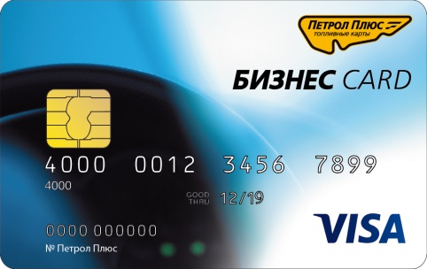
Опережая ваши ожидания.
Выгода. Удобство. Контроль
Более 80% АЗС
принимают Бизнес Card:
Сеть приема карт «Петрол Плюс» (более
5 тыс. ТО), а также
«Лукойл», «Газпромнефть», «Роснефть», «BP» — всего более 15 тыс. АЗС
Возмещение НДС на сети «Петрол Плюс».
Универсальная сеть приема
Все точки обслуживания карт Visa в России.
Гибкая настройка сети приема.
Контроль
Онлайн-управление лимитами и категориями товаров и услуг.
Предупреждения
по картам.
Кредит
Предоставление кредита до 30 дней.
Принятие решения
о выдаче кредита
за 1 день.
Удобство
Без открытия р/с
в банке.
Единый счет по всем
картам и типам операций.
Мгновенное зачисление средств на счет.
Отчетность
Единая отчетность с информацией о держателе карты, категории расходов и точек обслуживания.
Аналитическая отчетность по затратам с интеграцией в вашу учетную систему.

Slide 16
Пресс-конференция
Корпоративные расходы могут быть умными
«Бизнес Card —уникальное решение для управления корпоративными расходами»
11 ноября 2015 г.

Slide 17

БИЗНЕС CARD
Топливная и корпоративная карта на базе международной платежной системы Visa

Slide 18

Акцепт и мониторинг платежей
Консолидированная финансовая информация по ГК
Мобильное
решение
Овердрафт для ГК
Акцепт и мониторинг платежей
Компенсация % расходов
Платежный календарь
Управление ликвидностью
Интернет-
Клиент
Единый остаток
Сводная выписка
Контроль бюджета
Интегральный
контур
Конверсия онлайн
Идентификация платежей
Депозиты онлайн
Получение информации в формате SWIFT
Прямая интеграция
с 1С
+
Бизнес Card

Slide 19

СПЕЦИАЛЬНОЕ ПРЕДЛОЖЕНИЕ ДЛЯ КЛИЕНТОВ
КОМПАНИИ «ПЕРЕДОВЫЕ ПЛАТЕЖНЫЕ РЕШЕНИЯ»
В БАНКЕ «ФК ОТКРЫТИЕ»
Открытие счета Бесплатно
Ведение счета 1 000 руб. / мес.
Подключение ДБО Бесплатно
Абонентская плата за ДБО 500 руб. / мес.
Выпуск ключа e-token Бесплатно
SMS/e-mail информирование 150 руб. / мес.
Платежи внутри Банка online Бесплатно
Портал менеджера – мобильное приложение Бесплатно
Интеграция с 1С Бесплатно
Заверение необходимых документов Бесплатно
для открытия счета
Для оформления спец. условий:
Нискулов Вадим
8 (495) 755-88-66 доб. 3949
8 (916) 706-04-13
Niskulov_VV@open.ru
19

Slide 20
Пресс-конференция
Корпоративные расходы могут быть умными
«Бизнес Card —уникальное решение для управления корпоративными расходами»
11 ноября 2015 г.

